Slide 1
登革熱知多少!!!

Slide 2
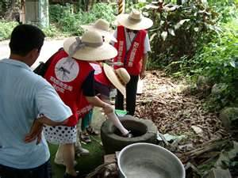
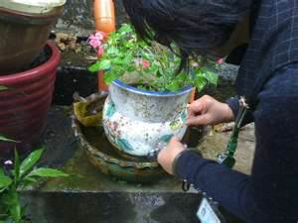
如果要預防登革熱就必須按時清理環境!!!

Slide 3
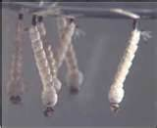
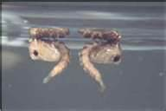
除了要把環境清理好,也要把水溝清理好!!!
要不然!!!

Slide 4
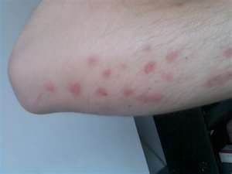
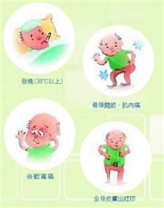
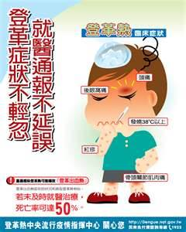
如果平時沒有清理的話被登革熱叮到的人的後果是~~~

Slide 5
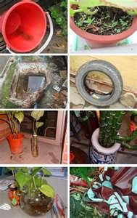
所以我們平時一定要做好預防登革熱的習慣!!!

Slide 6
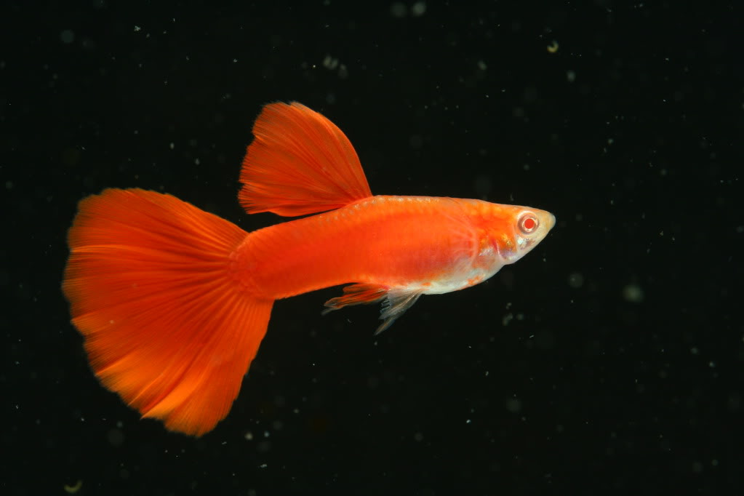
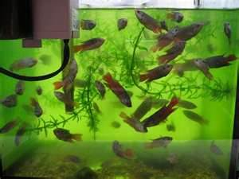
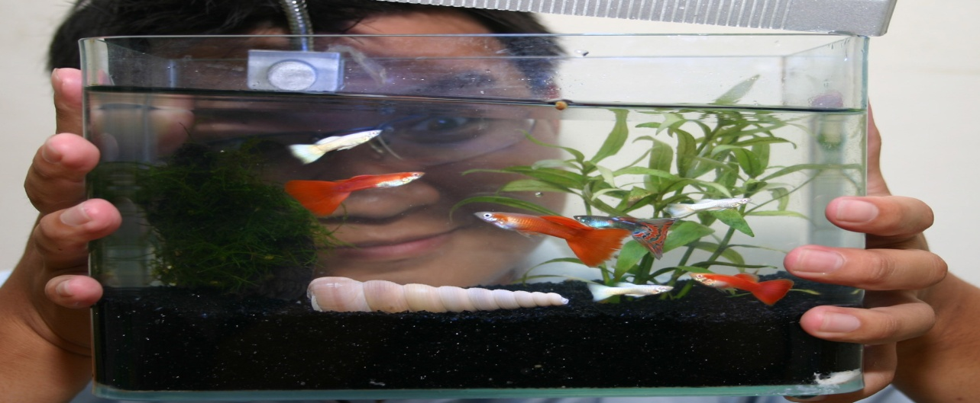
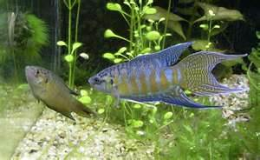
要不然就是在家門外面養會吃蚊子的魚例如!!!

Slide 7
照片來源++ Yahoo圖片

Slide 8
謝謝大家我的剪報到此結束!!!

